Slide 1

SIMULAÇÃO BÁSICO-CLÍNICA COMO PORTA DE ENTRADA PARA A PRÁTICA NO CICLO BÁSICO DE MEDICINA
ALINE BARBOSA RIBEIRO
PRISCILA DE FREITAS LIMA

Slide 2
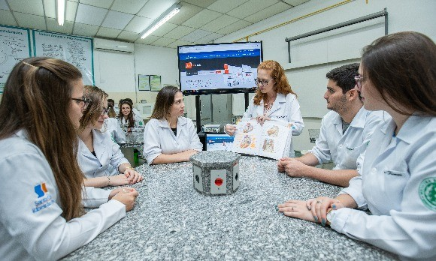

INTRODUÇÃO
DISCIPLINAS PRÉ-CLÍNICAS
DISCIPLINAS CLÍNICAS
CIÊNCIAS BÁSICAS
Embora as ciências básicas sejam consideradas cruciais para a prática da medicina, o período pré-clínico tende a ser isolado da prática clínica;
O principal desafio dos educadores é tornar o aprendizado pré-clínico mais relacionado ao trabalho do profissional de saúde.
VII FÓRUM DE INOVAÇÃO DOCENTE EM ENSINO SUPERIOR

Slide 3
INTRODUÇÃO
ARTICULAÇÃO TEÓRICO-PRÁTICA
PENSAMENTO CRÍTICO
DESENVOLVIMENTO DE HABILIDADES
SIMULAÇÃO DE CASOS CLÍNICOS EM FISIOLOGIA HUMANA
TOMADA DE DECISÃO
ANÁLISE TERAPÊUTICA
COMUNICAÇÃO INTERDISCIPLINAR
VII FÓRUM DE INOVAÇÃO DOCENTE EM ENSINO SUPERIOR
Notes:
. Empatia Entre as habilidades do médico, uma das mais importantes é a empatia. É que estamos falando de alguém que vai lidar diretamente com os pacientes. ...
2. Boa comunicação A arte de se comunicar bem deve fazer parte do perfil profissional do médico. ...
3. Foco no paciente Lembra que falamos de humanizar o atendimento? ...
4. Concentração ...
5. Flexibilidade ...
6. Trabalho em equipe ...
7. Resiliência ...

Slide 4
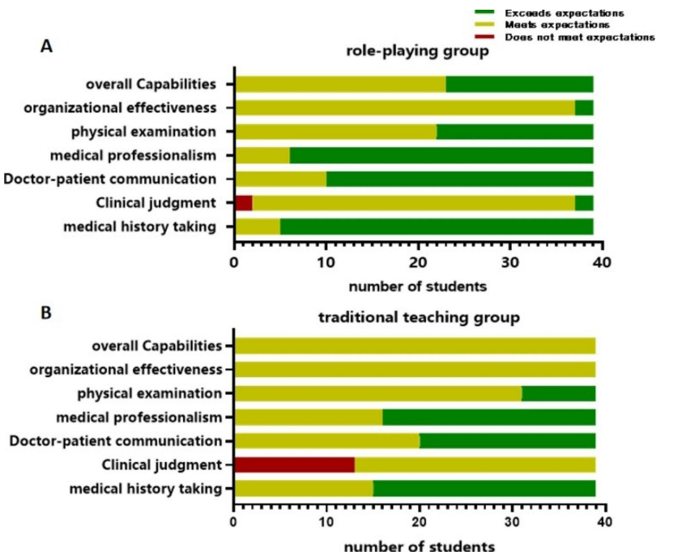
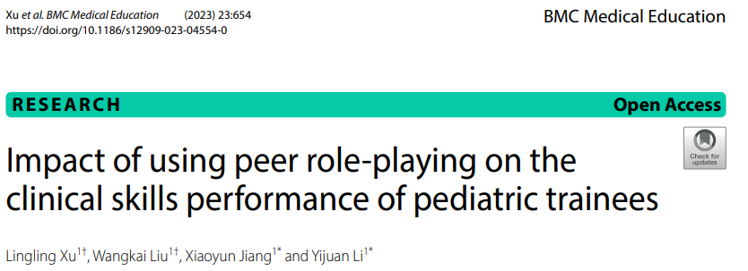
INTRODUÇÃO
PEER ROLE-PLAY
A dramatização entre pares (PRP) é um método de treinamento baseado em simulação
VII FÓRUM DE INOVAÇÃO DOCENTE EM ENSINO SUPERIOR

Slide 5
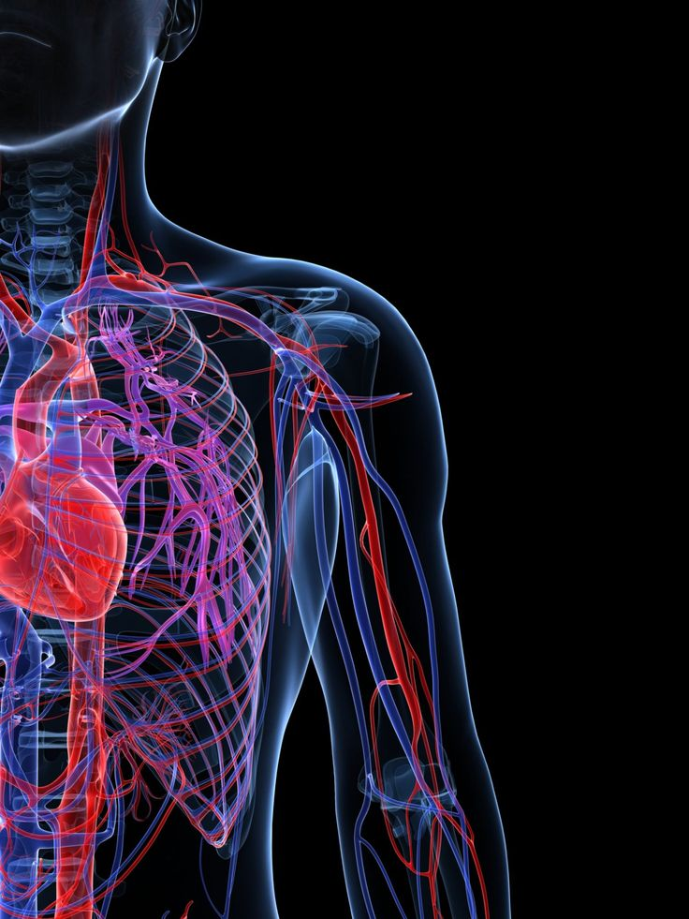
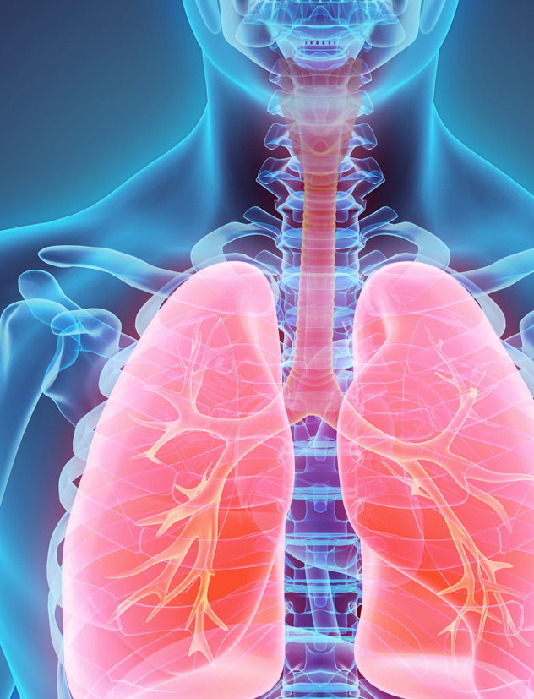
OBJETIVO
Relatar a experiência da simulação clínica como metodologia para a área de Fisiologia Humana, componente da disciplina “Sistemas I”.
VII FÓRUM DE INOVAÇÃO DOCENTE EM ENSINO SUPERIOR

Slide 6

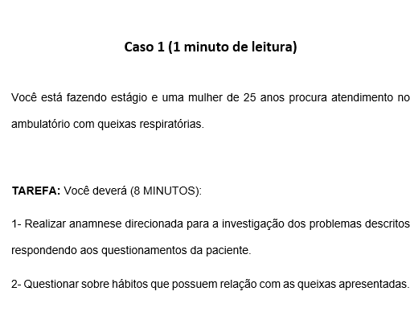
MATERIAL E MÉTODOS
-Alunos do segundo semestre de medicina do Centro Universitário Barão de Mauá foram divididos em grupos com 5 alunos.
-Cada grupo era levado a uma sala com o paciente simulado para atendimento.
-Antes de entrar na sala, os alunos recebiam as orientações do caso clínico, o qual deveriam concluí-lo em 8 minutos.
VII FÓRUM DE INOVAÇÃO DOCENTE EM ENSINO SUPERIOR

Slide 7
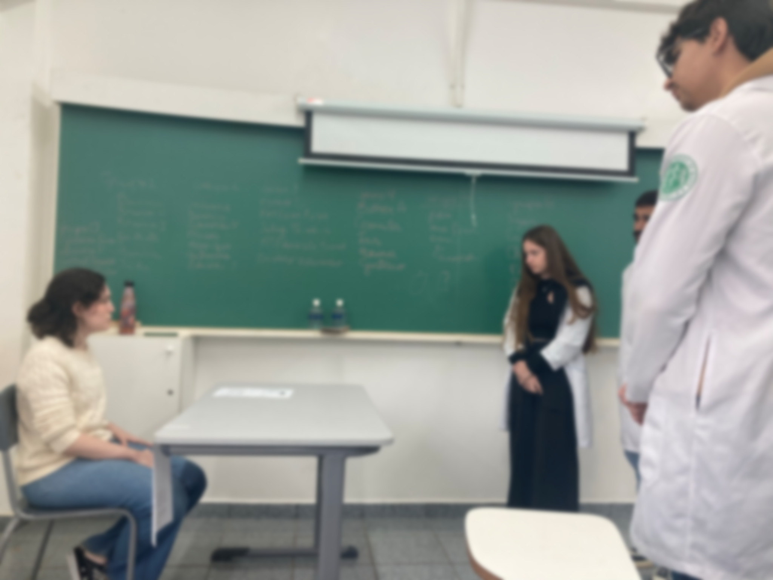
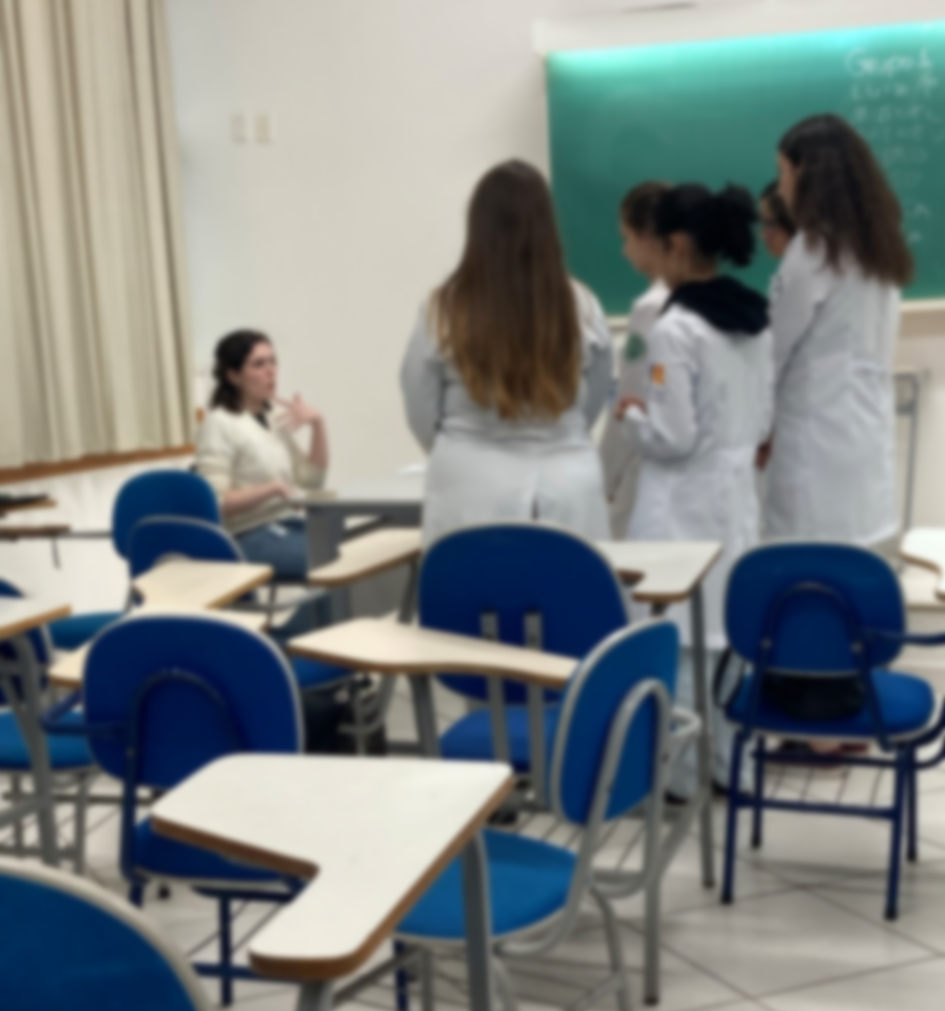
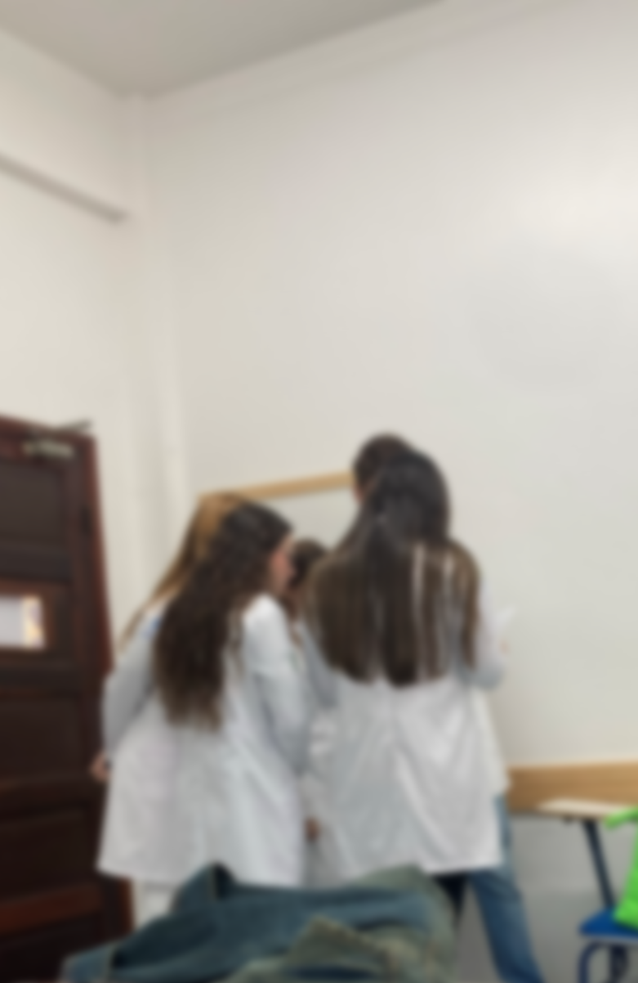
MATERIAL E MÉTODOS
Os casos clínicos envolveram condições patológicas do sistema cardiovascular (hipertensão, hipotensão ortostática) e do sistema respiratório (doença restritiva e obstrutiva).
Os alunos eram estimulados a realizar anamnese direcionada para a investigação dos problemas descritos para responder aos questionamentos do paciente.
VII FÓRUM DE INOVAÇÃO DOCENTE EM ENSINO SUPERIOR

Slide 8
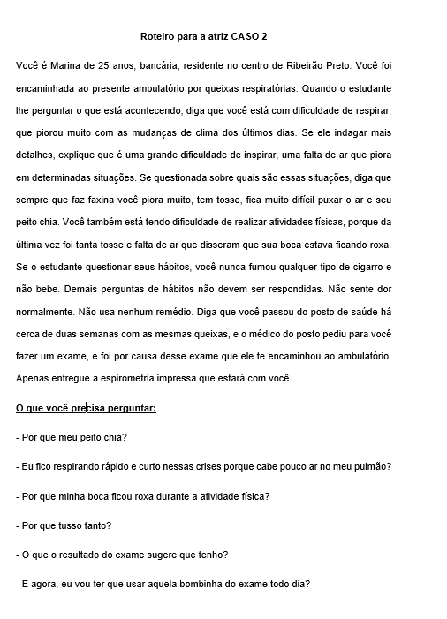
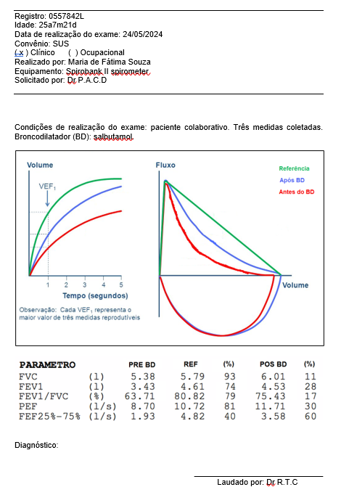
MATERIAL E MÉTODOS
VII FÓRUM DE INOVAÇÃO DOCENTE EM ENSINO SUPERIOR

Slide 9
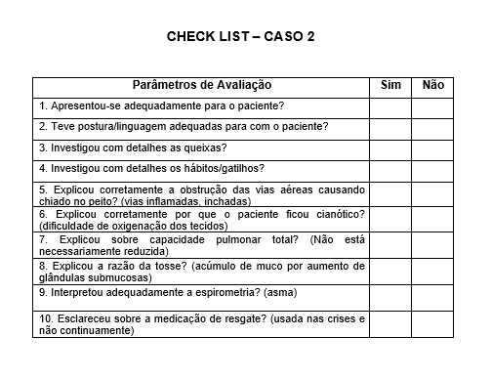
MATERIAL E MÉTODOS
O feedback da atividade era instantâneo, sendo que os alunos foram avaliados em 10 requisitos, os quais incluíram desde apresentação adequada, ajuste de linguagem até sugestão de tratamento inicial.
VII FÓRUM DE INOVAÇÃO DOCENTE EM ENSINO SUPERIOR

Slide 10
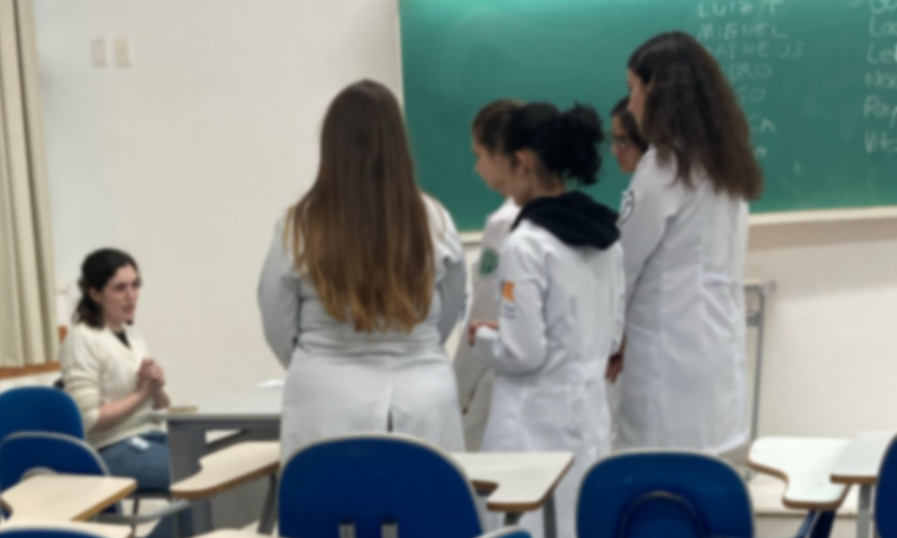
RESULTADOS
Foi possível observar que a atividade foi eficaz na exposição clínica precoce, introduzindo interações com o paciente simulado;
Os alunos relataram que a experiência foi a primeira oportunidade de mimetização do ambiente profissional e era visível a satisfação na conclusão efetiva da atividade.
VII FÓRUM DE INOVAÇÃO DOCENTE EM ENSINO SUPERIOR

Slide 11
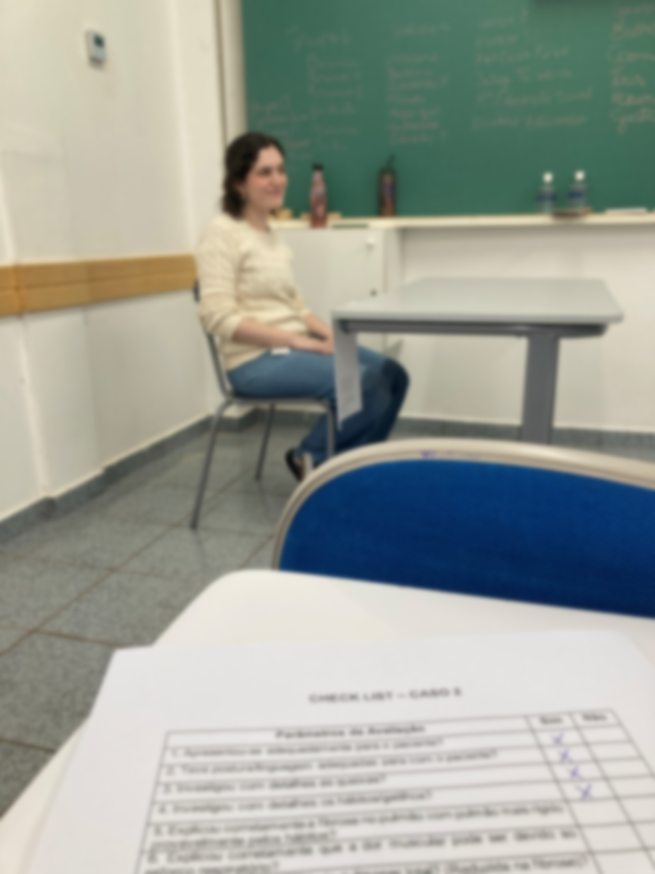
RESULTADOS
Os estudantes de medicina mostraram uma capacidade robusta do atendimento ao paciente, atingindo os objetivos de integração e fusão de teoria e prática;
Ressalta-se que foi possível agregar competências clínicas, análise terapêutica, comunicação interdisciplinar e o pensamento crítico em tempo real de acordo com o desafio clínico apresentado.
VII FÓRUM DE INOVAÇÃO DOCENTE EM ENSINO SUPERIOR

Slide 12

CONCLUSÃO
A oportunidade no contato precoce com o ambiente profissional permite que o aluno desenvolva a habilidade clínica e a segurança;
Dessa forma, em virtude de sua eficácia, a simulação proporciona uma formação de alunos mais críticos, reflexivos e preparados para a atuação profissional, além de sedimentar os conteúdos ministrados.
VII FÓRUM DE INOVAÇÃO DOCENTE EM ENSINO SUPERIOR

Slide 13

aline.barbosa@baraodemaua.br

